Slide 1
麻雀得点計算フロー

Slide 2
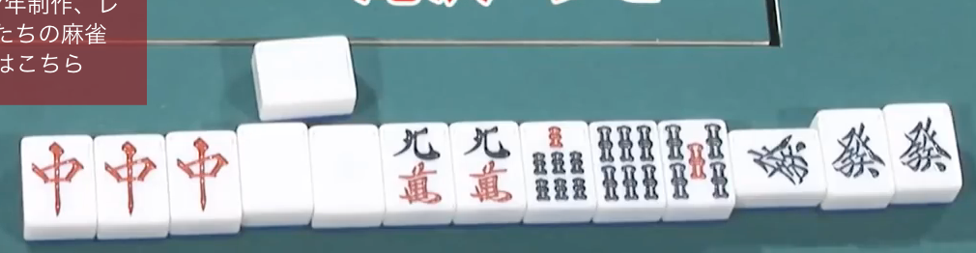
1. 写真を読み取る
上がり牌と手配を区別するために境界線を設ける→位置関係から上がり牌を検知

Slide 3
2. 牌の検知
上がり牌(白)
中
横向きの發

Slide 4
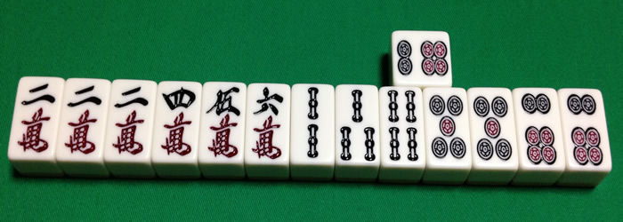
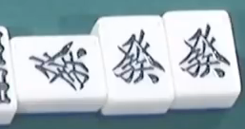
横向きを学習する時
横向きも検知させるとクラス数が増えて学習がうまく行かない可能性もある
横向きを学習させない場合
→手動で鳴いた牌(横向きに関する)を選ばせる
この牌はこんな並びだった

Slide 5
横向きを学習する時
おそらく、
横向きを学習させると俺らは大変になる

Slide 6
3. 検知があっているか確認と修正
一応、確認
修正できるならそのフェイズも入れたい

Slide 7
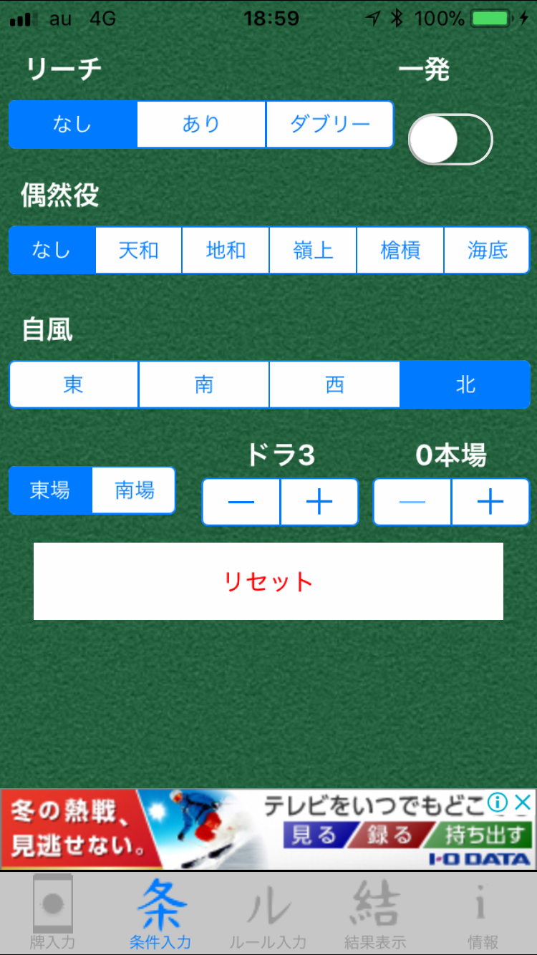
4. 点計算に必要な条件の入力
これ参考にすればいいと思う

Slide 8
5. 点計算
めっちゃ複雑そう
大変そう
点計算覚えてるやつ頭おかしい

